Slide 1

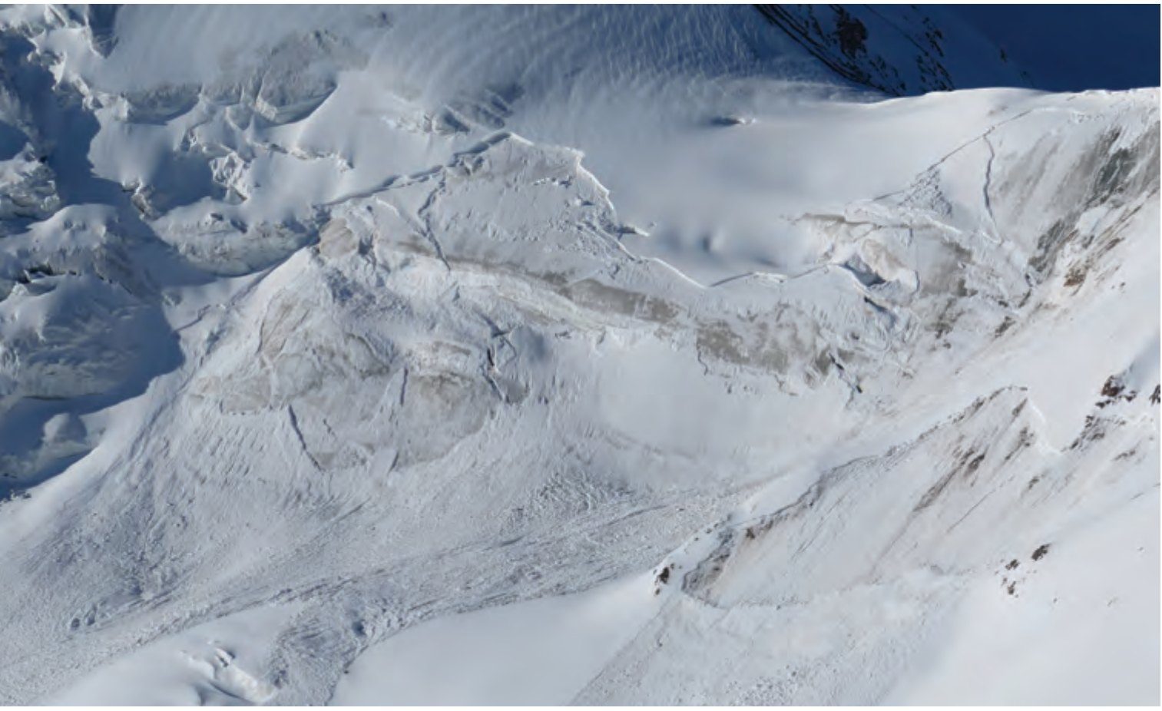
ШКОЛА АЛЬПИНИЗМА · МОДУЛЬ 2 · УРОК 2.2
Ледники
Как устроен ледник, где прячутся
трещины и почему он меняется
Туюксу, Заилийский Алатау
Схемы и фото — из пособия «Школа альпинизма».
Дополнения — из открытых источников. Не допуск и не аттестация.
Notes:
Здравствуйте! Этот урок — о ледниках. Почти любой путь на высокую вершину проходит по льду, а главная опасность ледника — трещины, которые не видно под снегом. Разберём, как ледник рождается и движется, из каких частей состоит, где и почему образуются трещины, сераки и мосты, и почему описание прошлого сезона может уже не совпадать с тем, что вы увидите. Урок не является допуском и не заменяет аттестацию.

Slide 2
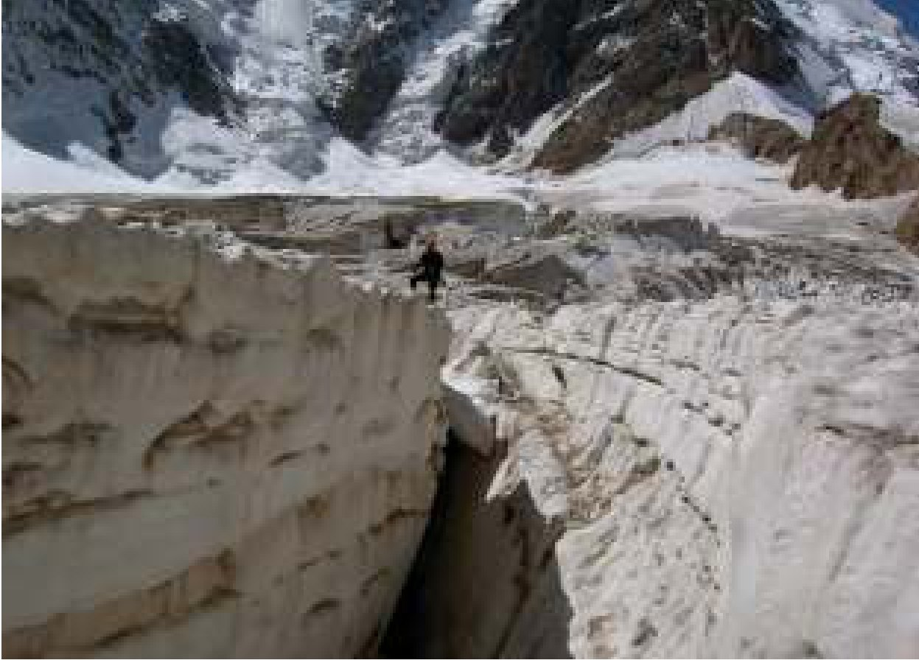
01 · ЛЕДНИКИ
Ледник — медленная река изо льда
1
На Кавказе ледники рождаются выше 3000 м
2
Лёд сползает вниз примерно на 10 м в год
3
Каждый год — новые трещины
Пособие «Школа альпинизма», с. 42
02 / 10
Notes:
Ледник рождается там, где за год выпадает больше снега, чем успевает растаять. На Кавказе это высоты выше трёх тысяч метров. Снег копится, уплотняется и превращается в лёд. Лёд под своим весом медленно стекает вниз по долине и принимает её форму. Небольшие ледники движутся примерно на десять метров в год. Сверху ледник питается снегом, внизу тает, а камни, которые он несёт и откалывает, складываются в морены. Главное, что нужно запомнить: ледник живой. Он меняется каждый год — появляются новые трещины, исчезают старые. Описание прошлого сезона может уже не совпадать с тем, что вы увидите.

Slide 3
01 · ЛЕДНИКИ
Строение ледника
Область питания
верх ледника, где копится снег
Язык
нижняя часть, сползающая по долине
Фирн
слежавшийся зернистый снег — стадия между снегом и льдом
Морены
камни ледника: боковые, срединные, конечные, донные
Снеговая линия
летом — граница закрытой и открытой части
Типы ледников
долинные, каровые — без языка, висячие — обваливаются
Пособие «Школа альпинизма», с. 42–45
03 / 10
Notes:
Разберём, из чего состоит ледник. Наверху — область питания, где снег накапливается. Слежавшийся зернистый снег, который уже не снег, но ещё не лёд, называют фирном. Летом на леднике видна снеговая линия — граница между заснеженной верхней частью и открытой нижней. Нижняя часть, сползающая по долине, — язык ледника. Камни, которые ледник несёт и откладывает, — морены: боковые вдоль краёв, срединные там, где сливаются два ледника, конечные у языка и донные под льдом. По морене часто идёт тропа, но камни на ней лежат неустойчиво. И типы ледников. Долинные текут по долинам. Каровые лежат в чашах-карах и языка не имеют. Висячие держатся на крутых склонах и опасны обвалами льда.

Slide 4
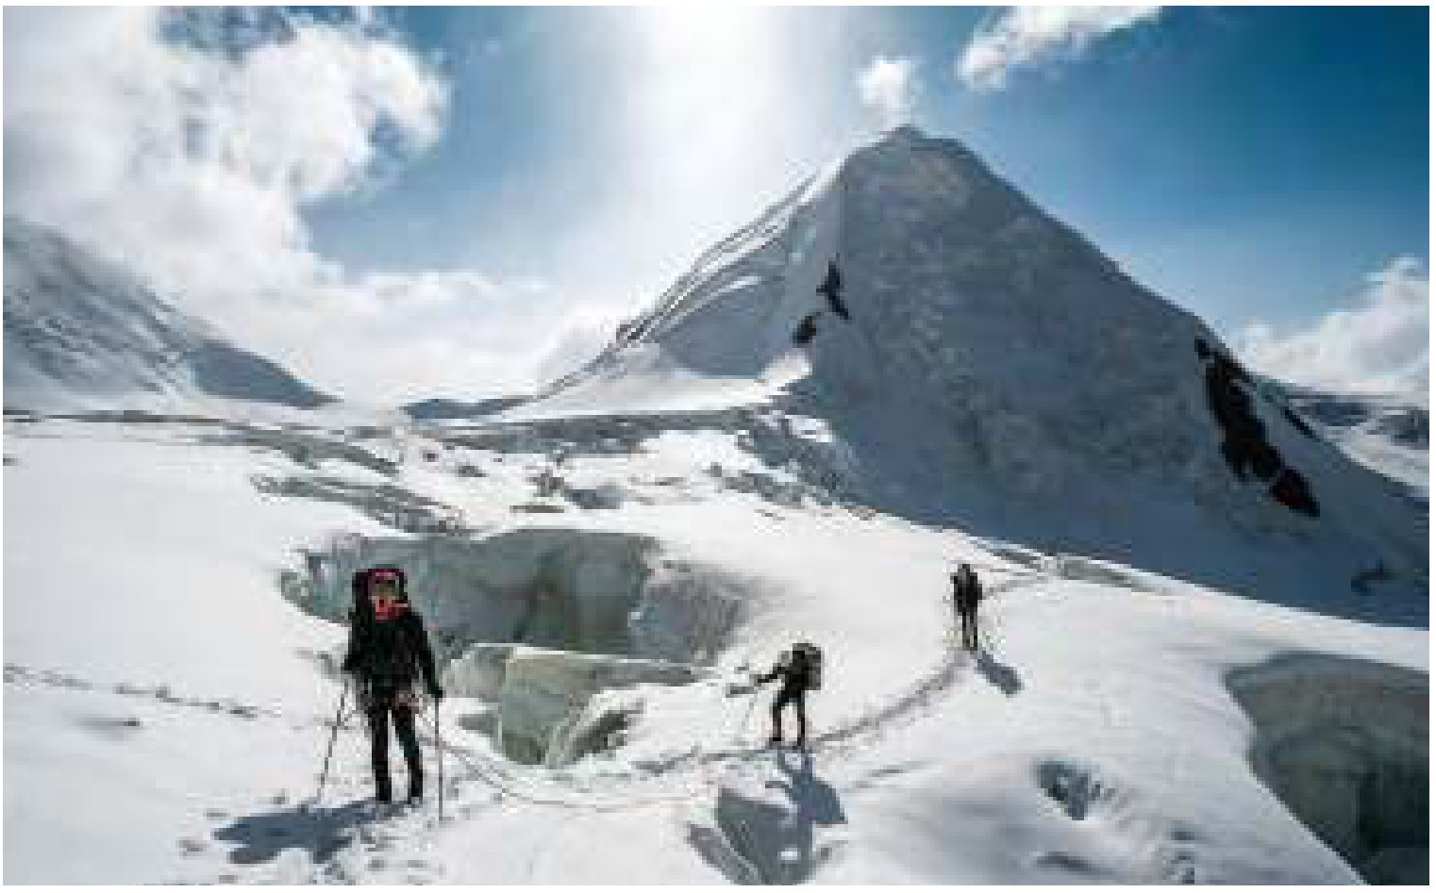
01 · ЛЕДНИКИ
Открытый и закрытый ледник
1
Снеговая линия делит ледник на две части
2
Нунатак — скала, окружённая льдом
3
«Бараньи лбы» — скалы, отполированные льдом
4
Ранклюфт — щель между скалой и снегом
Пособие «Школа альпинизма», с. 42–44
04 / 10
Notes:
Летом на леднике хорошо видна снеговая линия. Ниже неё — открытый ледник: снега нет или почти нет, обнажённый лёд и трещины видны. Выше — закрытый ледник, полностью покрытый снегом, и трещины спрятаны под ним. Поэтому один и тот же ледник может быть одновременно и открытым, и закрытым, а граница между частями за лето поднимается. Ещё несколько терминов, которые встречаются в описаниях. Нунатак — отдельная скала, обтекаемая ледником: скальный пик, со всех сторон окружённый льдом. «Бараньи лбы» — округлые скальные выступы, которые ледник отполировал и оставил после отступления. Лазать по ним почти не за что. А ранклюфт — щель, которая вытаивает между тёплой скалой и снегом или льдом. На выходе со снега на скалы это обычная ловушка.

Slide 5
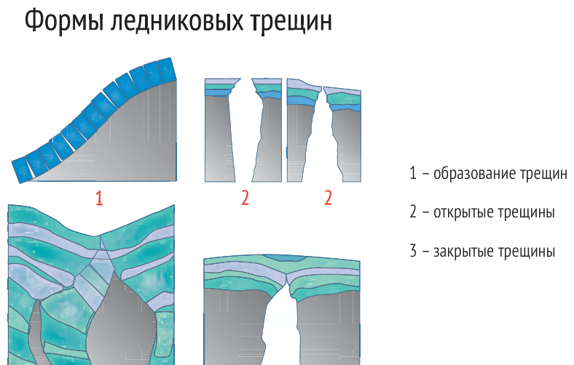
01 · ЛЕДНИКИ
Трещины: где и почему
1
Бергшрунд — между склоном и телом ледника
2
Поперечные — на перегибах, до 30–40 м вглубь
3
Продольные — где центр течёт быстрее краёв
4
Закрытые трещины не видны под снегом
Пособие «Школа альпинизма», с. 42–43
05 / 10
Notes:
Трещины появляются там, где лёд растягивается. Бергшрунд — поперечная трещина между крутым склоном и основной, пологой частью ледника. Его приходится пересекать почти на каждом восхождении. Поперечные трещины образуются на перегибах ледника. Они бывают глубиной тридцать — сорок метров. Продольные появляются там, где середина ледника течёт быстрее, чем края, которые цепляются за скалы. На схеме видно, как трещина рождается, раскрывается и как её перекрывает снег. Закрытая трещина — главная опасность ледника: сверху ровный снег, а под ним пустота. Поэтому по закрытому леднику ходят только в связках. Как это делать правильно, разбирают в модулях по технике и на очных занятиях.

Slide 6
01 · ЛЕДНИКИ
Трещины и мосты
Поперечная трещина
на перегибе ложа, глубиной до 30–40 м
Бергшрунд
подгорная трещина у основания крутого склона
Продольная трещина
там, где середина течёт быстрее краёв
Снежный мост
снег над трещиной: утром крепче, днём слабеет
Пособие «Школа альпинизма», с. 42–43
06 / 10
Notes:
Соберём трещины вместе. Поперечные рождаются на перегибах ложа и бывают глубиной тридцать — сорок метров. Продольные — там, где середина ледника течёт быстрее краёв. Бергшрунд — подгорная трещина у основания крутого склона, его приходится пересекать почти на каждом восхождении. А через трещины часто перекинуты снежные мосты — остатки снега или лавинные выносы. Утром, после ночного мороза, мост держит лучше, а днём раскисает и слабеет. Поэтому ледник проходят рано, а сомнительный мост — только со страховкой.

Slide 7
01 · ЛЕДНИКИ
Бергшрунд, рантклюфт и ледопад
Бергшрунд
у верхнего края ледника, под крутым склоном
Выход к скалам
главный риск — провалиться в трещину
Рантклюфт
вытаивает на границе ледника и скал
Не ледовый рельеф
жандарм, эрозионные долины
Ледопад
крутой перепад: лёд рвётся на трещины и сераки
Пособие «Школа альпинизма», с. 42–44; банк аттестации ФАР
07 / 10
Notes:
Уточним три слова, которые часто путают. Бергшрунд, или подгорная трещина, — глубокая трещина у верхнего края ледника, там, где движущийся лёд отрывается от крутого склона. В банке аттестации его описывают как глубокую трещину между ледником и скалой у его начала — этот ответ и засчитывают. Не путайте с рантклюфтом, его пишут и «ранклюфт». Это трещина, вытаявшая на границе ледника и скал: тёплая скала растапливает снег рядом с собой. Ледопад — участок ледника с крутым перепадом, где лёд трескается, образует трещины и сераки. Практический вывод: когда вы поднимаетесь по снежному склону к выходу скал, наибольшая опасность — провалиться в бергшрунд или рантклюфт. Этот участок идут в связке и проверяют снег перед собой. И для самопроверки: сераки, бергшрунды и трещины — ледовый рельеф, а жандарм и эрозионные долины, промытые водой, к ледовому рельефу не относятся.

Slide 8
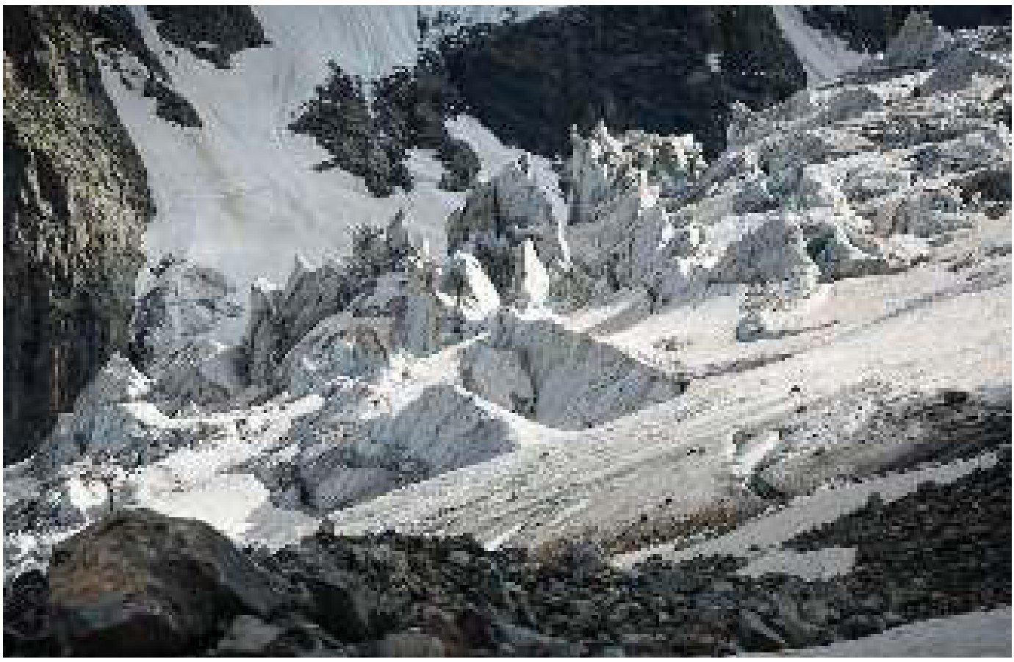
01 · ЛЕДНИКИ
Ледопад: сераки падают в любое время
1
Сераки — ледяные башни выше 10 м
2
Падают днём и ночью, в жару и в мороз
3
Под ними не стоим и не ночуем
4
Проходим быстро, заранее наметив укрытие
Пособие «Школа альпинизма», с. 42–43, 50
08 / 10
Notes:
Когда уклон ледника резко растёт, лёд ломается на глыбы и башни — сераки. Они бывают выше десяти метров, а такой участок называют ледопадом. Главное про сераки: они падают в любое время суток, независимо от погоды, потому что ледник движется всегда. Поэтому правило простое: под сераками не останавливаются, не отдыхают и не ставят лагерь. Если обойти участок нельзя, заранее посмотрите вероятную линию падения и выката, наметьте, где можно укрыться, и проходите опасную зону максимально быстро и без остановок.

Slide 9
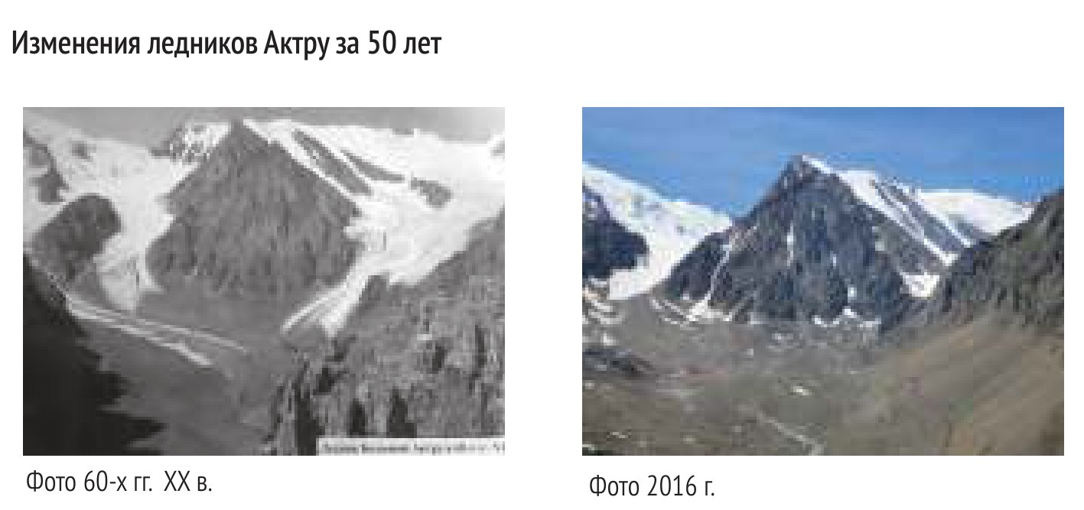
01 · ЛЕДНИКИ
Ледники отступают — маршруты меняются
1
Ледник Безенги отступил на 1,7 км с 1880-х
2
Большой Кавказ: −23% льда за 2000–2020
3
Раньше открываются трещины и бергшрунды
4
Снежные маршруты становятся ледовыми
Пособие «Школа альпинизма», с. 45; Tielidze et al., The Cryosphere, 2022
09 / 10
Notes:
Посмотрите на ледники Актру на Алтае: слева фото шестидесятых годов, справа — две тысячи шестнадцатого. Ледники тают вслед за потеплением климата. Ледник Безенги с конца девятнадцатого века отступил больше чем на полтора километра. По спутниковым данным, за двадцать лет — с двухтысячного по двадцатый год — ледники Большого Кавказа потеряли почти четверть площади, и таяние ускоряется. Для маршрутов это означает вот что. Трещины и бергшрунды открываются раньше и осложняют подходы. Снежные маршруты превращаются в ледовые или вовсе стаивают. Камнепадов становится больше. Поэтому старые описания нужно проверять особенно внимательно.

Slide 10
Главное из урока
Запомнить
Дальше
Только очно
1
Закрытый ледник — только в связке
1
Урок 2.3: высотные пояса и опасности
1
Движение в связке
2
Мосты надёжнее утром
2
Техника на леднике — модуль 9
2
Самозадержание и страховка
3
Под сераками не останавливаются
3
Извлечение из трещины
Урок не допуск, не квалификация и не официальный экзамен ФАР.
10 / 10
Notes:
Подведём итог. Ледник — живая река изо льда: сверху копится снег, внизу тает язык, а по краям и в конце лежат морены. Трещины рождаются там, где лёд растягивается, а на закрытом леднике они спрятаны под снегом. Поэтому по закрытому леднику ходят только в связке, мосты проходят утром, а под сераками не останавливаются. Ледники отступают, и старые описания нужно проверять. Дальше — высотные пояса и опасности гор.

